Slide 1
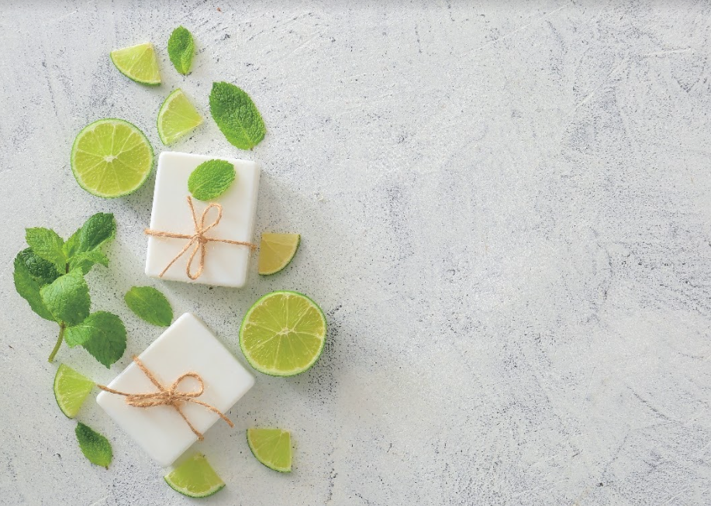

2下會考PPT
第5章 有機化合物

Slide 2
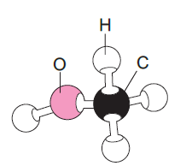
103. 會考27
單選題 1
C
1.右圖為某一種有機化合物的分子結構示意圖，根據其原子種類判斷，下列何者最可能是同一類的有機化合物？
( )
(A)水
(B)甲烷
(C)乙醇
(D)氫氧化鈉

Slide 3
103. 會考27
解析 1
(C)乙醇
解
圖中分子化學式為CH₃OH，可知為醇類，故選(C)。
全解

Slide 4
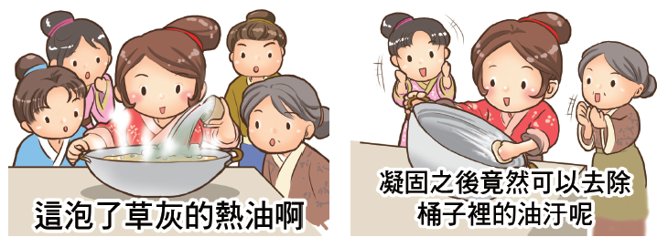
104. 會考7
單選題 2
B
2.下圖為某古裝劇的一段對話，部分劇情雖為杜撰，但對話中所提到的內容符合科學原理。已知草灰水溶液為鹼性，根據對話內容，判斷圖中進行了何種類型的反應？
( )
(A)酯化反應
(B)皂化反應
(C)酸鹼中和
(D)氧化還原

Slide 5
104. 會考7
解析 2
(B)皂化反應
解
鹼和油脂反應產生肥皂，為皂化反應。
全解

Slide 6
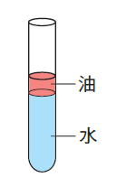
105. 會考5
單選題 3
B
3.「起雲劑」是一種食品添加物，也是一種界面活性劑，能使原本有明顯界面、不互溶的水狀與油狀液體混合均勻而不分層。下列哪一種物質加入圖中的油水分層試管中，最能達到上述的效果？
( )
(A)蒸餾水
(B)肥皂水
(C)飽和食鹽水
(D)葡萄糖水溶液

Slide 7
105. 會考5
解析 3
(B)肥皂水
解
油水不互溶，肥皂水加入油水分層試管中可以達到題幹起雲劑的效果，故答案應選(B)。
全解

Slide 8
105. 會考40
單選題 4
D
( )
4. 甲苯是一種碳氫化合物，常溫時為無色的液體，具有特殊的氣味且難溶於水，是製造塗料、黏著劑與指甲油時常用的溶劑，長期接觸可能會對神經系統造成傷害。根據上述，甲苯應為下列哪一類有機化合物？
(A)酸類
(B)醇類
(C)酯類
(D)烴類

Slide 9
105. 會考40
解析 4
(D)烴類
解
由於酸類、醇類和酯類的組成都有氧，而甲苯是碳氫化合物，可推測為烴類，故答案為(D)。
全解

Slide 10
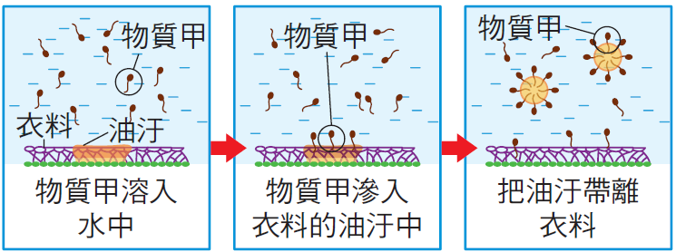
106. 會考7
單選題 5
C
5.下圖為去汙作用的步驟示意圖，下列哪一個反應可以產生與圖中物質甲相同功能的產物？
( )
(A)乙醇＋乙酸 →
(B)碳酸鈣＋鹽酸 →
(C)油脂＋氫氧化鈉 →
(D)硫酸＋氫氧化鈉 →

Slide 11
106. 會考7
解析 5
(C)油脂＋氫氧化鈉 →
解
圖中的物質甲應為清潔劑，(C)生成肥皂，和物質甲有相同功能的應為(C)。
(A)乙醇＋乙酸 →
(B)碳酸鈣＋鹽酸 →
(D)硫酸＋氫氧化鈉 →
解
生成酯類；
解
生成氯化鈣和二氧化碳；
全解
解
為酸鹼中和生成硫酸鈉。

Slide 12
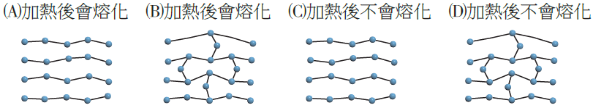
108. 會考22
單選題 6
A
( )
6.下列為某網頁上的一則問與答：
根據上述，下列關於外包裝塑膠套材質的性質敘述和
結構示意圖，何者正確？
問：煮蟹肉棒時，外包裝的塑膠套是否需要拆掉？
答：市售蟹肉棒外包裝的塑膠套，其材質多屬於熱塑性聚合物，不建議長時間置於高溫環境下烹煮，建議料理前拆掉塑膠套是最保險的做法。

Slide 13
108. 會考22
解析 6
(A)加熱後會熔化
解
熱塑性聚合物的性質為：鏈狀結構、受熱會熔化，故(A)最符合。
全解

Slide 14
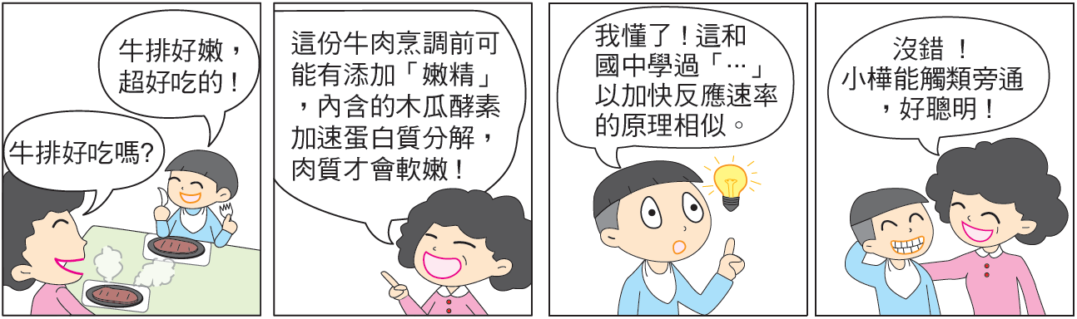
107. 會考42
單選題 7
C
7.下圖為小樺與媽媽某一天在牛排館用餐的對話： 圖中小樺的敘述「……」最可能是下列何者？
( )
(A)酸鹼中和實驗中會加入『酚酞』
(B)製造肥皂實驗中會加入『氫氧化鈉』
(C)製造乙酸乙酯實驗中會加入『濃硫酸』
(D)碳酸鈣製造二氧化碳實驗中會加入『鹽酸』

Slide 15
107. 會考42
解析 7
(C)製造乙酸乙酯實驗中會加入『濃硫酸』
解
加快反應速率的是催化劑，濃硫酸為催化劑；
(A)酸鹼中和實驗中會加入『酚酞』
(B)製造肥皂實驗中會加入『氫氧化鈉』
(D)碳酸鈣製造二氧化碳實驗中會加入『鹽酸』
解
酚酞為指示劑；
解
氫氧化鈉為反應物；
解
鹽酸為反應物。
全解

Slide 16
108. 會考14
單選題 8
D
8.市售防曬霜依其阻擋紫外線的原理，分為物理性和化學性兩種。物理性防曬霜的主要成分為二氧化鈦（TiO₂）或氧化鋅（ZnO）；化學性防曬霜的主要成分為柳酸酯（C₁₅H₂₂O₃）或肉桂酸酯（C₁₈H₂₆O₃），均為酯類。根據上述，判斷物理性和化學性防曬霜的主要成分分別屬於有機或無機化合物？
( )
(A)物理性和化學性皆屬於有機化合物
(B)物理性和化學性皆屬於無機化合物
(C)物理性屬於有機化合物，化學性屬於無機化合物
(D)物理性屬於無機化合物，化學性屬於有機化合物

Slide 17
108. 會考14
解析 8
(D)物理性屬於無機化合物，化學性屬於有機化合物
解
有機化合物為含有碳原子的化合物，但不包括CO、CO₂、碳酸鹽類、氰化物等，故選(D)。
全解

Slide 18
109. 會考14
單選題 9
B
9.市面上販售的萘丸，其主要成分為「萘」，可用來驅蟲。已知萘是一種有機烴類化合物，下列何者所含有的原子種類與萘完全相同？
( )
(A)CO₂
(B)C₆H₆
(C)CH₂Cl₂
(D)CH₃COOC₂H₅

Slide 19
109. 會考14
解析 9
(B)C6H6
解
烴類只由C 和H 構成，故選(B)。
全解

Slide 20
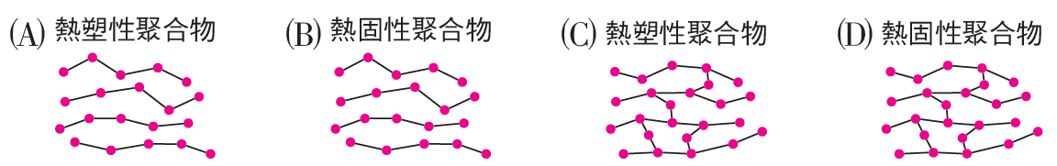
109. 會考補考21
單選題 10
A
10.3D 畫筆是一種立體繪圖工具，利用加熱後的塑膠材料製作立體物品，其中的塑膠材料具有遇熱會軟化（或熔化），冷卻後又會變硬的特性。依據介紹，上述塑膠材料種類和其結構示意圖的配對，最可能為下列何者？
( )

Slide 21
109. 會考補考21
解析 10
(A)熱塑性聚合物
解
「塑膠材料具有遇熱會軟化（或熔化），冷卻後又會變硬的特性」說明此塑膠材料為熱塑性聚合物，而熱塑性聚合物屬於鏈狀結構，故選(A)。
全解

Slide 22
110. 會考補考29
單選題 11
B
11. 已知烴類化合物在空氣中完全燃燒，會產生二氧化碳和水，關於烴類發生燃燒反應的敘述，下列何者正確？
( )
(A)為還原劑，進行氧化反應
(B)為還原劑，進行還原反應
(C)為氧化劑，進行氧化反應
(D)為氧化劑，進行還原反應

Slide 23
110. 會考補考29
解析 11
(A)為還原劑，進行氧化反應
解
烴類含碳和氫，燃燒時和氧氣反應生成二氧化碳和水，此時氧氣為氧化劑，可知烴為還原劑，進行氧化作用。故選(A)。
全解

Slide 24
110. 會考補考43
單選題 12
D
( )
12.下列為網路上大家關心的一則問與答：
關於PS 或PP 的敘述，下列何者正確？
問：外帶咖啡的塑膠杯蓋會釋出致癌物質，是真的嗎？
答：過去咖啡杯蓋的材質多為聚苯乙烯（簡稱 PS），由苯乙烯（C₈H₈）聚合而成，相關單位已對此材質訂出使用規範，以確保安全。為免疑慮，市面咖啡杯蓋材質已逐漸改成聚丙烯（簡稱 PP），聚丙烯是由丙烯（C₃H₆）聚合而成。PS 和 PP 都屬於熱塑性聚合物，只要符合規定，消費者正常使用下，尚無安全疑慮。
(A)PS 和PP 都屬於網狀聚合物
(B)PP 是由碳水化合物聚合而成
(C)PP 是由十多個丙烯分子所組成
(D)PS 是由數千個以上的原子所組成

Slide 25
110. 會考補考43
解析 12
(D)PS 是由數千個以上的原子所組成
解
PS 和PP 都屬於熱塑性(鏈狀)聚合物(大分子)，且都是碳氫化合物聚合而成，可知只有(D)正確。
全解

Slide 26
111. 會考10
單選題 13
A
13.蘋果酸是蘋果等水果中含有的成分， 化學式為C₄H₆O₅，分子中含有兩個 -COOH 原子團，是蘋果的酸味來源，常作為食品添加劑。關於蘋果酸的說明，下列何者正確？
( )
(A)屬於有機化合物，也是電解質
(B)屬於有機化合物，也是非電解質
(C)屬於無機化合物，也是電解質
(D)屬於無機化合物，也是非電解質

Slide 27
111. 會考10
解析 13
(A)屬於有機化合物，也是電解質
解
化學式中含 C、H、O，可知為有機化合物；- COOH 溶於水會產生H＋離子，可導電，故為電解質。
全解

Slide 28
111. 會考22
單選題 14
B
( )
14.
依據上述資訊，畫線處最適合填入下列何者？
為避免攝取過量咖啡因，可先降低咖啡豆中的咖啡因含量。將咖啡豆浸泡在有機溶劑中，咖啡因會溶於溶劑中，之後取出咖啡豆加熱，使溶劑揮發掉。二氯甲烷是過往常用的有機溶劑，去除咖啡因效果好又易揮發，但後來因安全疑慮而棄用，並改用乙酸乙酯。因為酯類_______，所以較無安全性疑慮，美國食品藥物管理局許可使用乙酸乙酯來去除咖啡因，且無明定殘留許可標準。
(A)只由碳和氫兩種原子所組成
(B)是香蕉、柳丁等水果就含有的物質
(C)沸點比二氯甲烷高，而不易揮發去除
(D)是油脂與鹼性物質進行皂化反應後的產物

Slide 29
111. 會考22
解析 14
(B)是香蕉、柳丁等水果就含有的物質
解
乙酸乙酯（酯類）是天然有機化合物的一種，在香蕉等水果中就含有此成分，比較安全（其餘因素與食品安全無關）。
全解

Slide 30
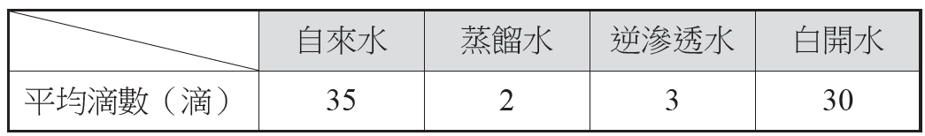
111. 會考補考26
單選題 15
15.水中含有高濃度的鈣離子和鎂離子時，加熱後會產生鍋垢，甚至導致鍋爐等裝置故障，這些鈣離子和鎂離子也會和肥皂反應，使肥皂不易起泡泡。小樺以肥皂水檢驗數種水質，想知道哪一種水含有較高濃度的鈣離子和鎂離子，步驟如下：
一、配製飽和的肥皂水 200mL。
二、在乾淨的試管中裝入 10mL 的自來水。
三、以滴管將肥皂水滴入步驟二的試管中，邊滴邊用力搖晃，直到能搖晃出肥皂泡泡為止，記錄此時的滴數。
四、重複步驟二至三，測定三次取平均值。
五、將步驟二的自來水改成蒸餾水、逆滲透水和白開水，並分別進行步驟三和四。
實驗紀錄如下表所示：(請點選開啟圖片)
關閉圖片
開啟圖片

Slide 31
111. 會考補考26
題組 15-16
C
15.關於此實驗的說明，下列何者合理？
( )
(A)表中平均滴數越高，表示此種水的鈣離子和鎂離子濃度越低
(B)由表中數據推測，白開水比蒸餾水更容易在鍋爐中產生鍋垢
(C)由表中數據推測，逆滲透水中的鈣離子、鎂離子濃度大於自來水
(D)步驟三逐滴滴入肥皂水時，試管中鈣離子、鎂離子的濃度會逐漸增加

Slide 32
104 會考47-48
解析 15
(B)由表中數據推測，白開水比蒸餾水更容易在鍋爐中產生鍋垢
解
肥皂水滴入試管中直到有泡泡出現，則滴數愈多表示鈣、鎂離子濃度愈高，愈容易產生鍋垢。由此可知(B)正確。
全解

Slide 33
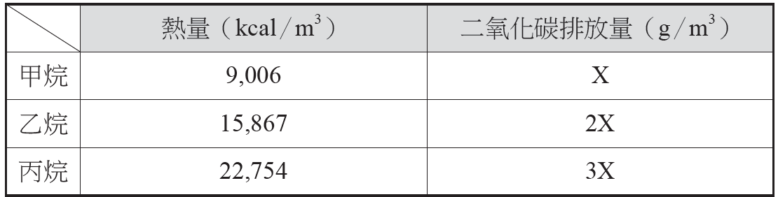
111. 會考補考32
單選題 16
16.天然氣為常用燃料，其組成以甲烷為主，並含有少量的乙烷、丙烷等氣體，各地區所出產的天然氣成分比例各不相同。下表列出 1m³ 的烷類完全燃燒時所放出的熱量，以及二氧化碳排放量（碳排放量）。

Slide 34
111. 會考補考32
單選題 16
A
( )
16.依據表中資訊判斷，若以燃燒放出相同熱量為前提，比較不同成分比例的天然氣，下列推論何者最合理？
(A)甲烷體積比例越高的天然氣，其碳排放量越低
(B)丙烷體積比例越高的天然氣，其碳排放量越低
(C)甲烷體積比例越高的天然氣，燃燒所消耗的體積越少
(D)丙烷體積比例越高的天然氣，燃燒所消耗的體積越多

Slide 35
111. 會考補考32
解析 16
(A)甲烷體積比例越高的天然氣，其碳排放量越低
解
由表中資料得知當二氧化碳排放量相同時，產生的熱量為甲烷＞乙烷＞丙烷；即放出相同熱量時，二氧化碳排放量為甲烷＜乙烷＜丙烷。又由表中資料得知同體積（1m³）時放出的熱量甲烷＜乙烷＜丙烷。由以上可知要放出相同熱量時，甲烷體積比例愈高，則碳排放量愈低，但消耗的體積愈多。故選(A)。
全解

Slide 36
111. 會考補考40
單選題 17
C
17.臭鼬為擺脫敵人的威脅，會釋出硫酸和硫醇的混合物，不僅奇臭無比，甚至可能會讓敵人窒息和暫時失明。已知硫醇指的是醇類分子（如C₄H₇OH）中的氧原子被硫原子取代的化合物（如C₄H₇SH）。若僅依據上述有提及的物質，判斷臭鼬所釋出的混合物成分，下列說明何者合理？
( )
(A)含有酯類和醇類
(B)含有烴類和無機化合物
(C)含有無機化合物，但不含烴類
(D)含有醇類，但不含無機化合物

Slide 37
111. 會考補考40
解析 17
(C)含有無機化合物，但不含烴類
解
硫酸（H₂SO₄）和硫醇（C₄H₇SH）的混合物，其中硫酸為無機化合物，硫醇為醇類，且兩者在常溫下不會反應，故答案選(C)。
全解

Slide 38
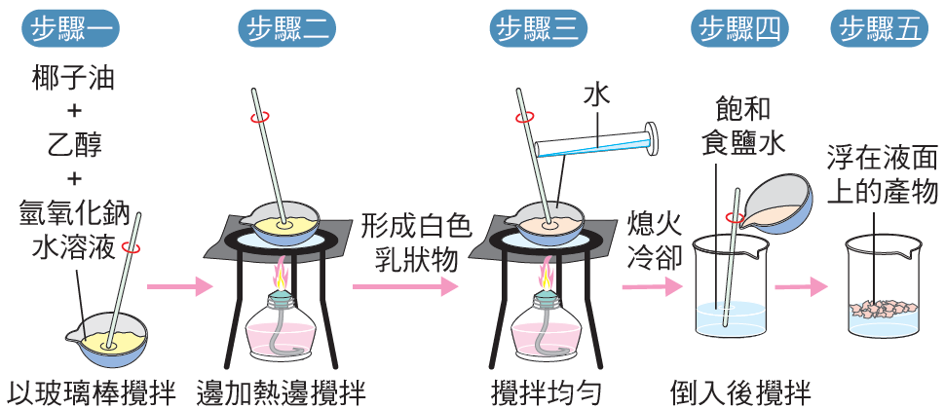
112. 會考11
單選題 18
D
18.下圖為小琪進行實驗的步驟示意圖：
關於此實驗，下列說明何者正確？
( )
(A)步驟一蒸發皿中的物質均為反應物
(B)步驟二的目的可以避免反應速率過快
(C)步驟三所加入的水是催化劑
(D)步驟四的目的是為了分離不同的生成物

Slide 39
112. 會考11
解析 18
(D)步驟四的目的是為了分離不同的生成物
解
(A)乙醇不參與反應；(B)攪拌是用來加速反應；(D)產生的肥皂會浮在飽和食鹽水上，和下方的溶液分
離。故選(D)。
全解

Slide 40
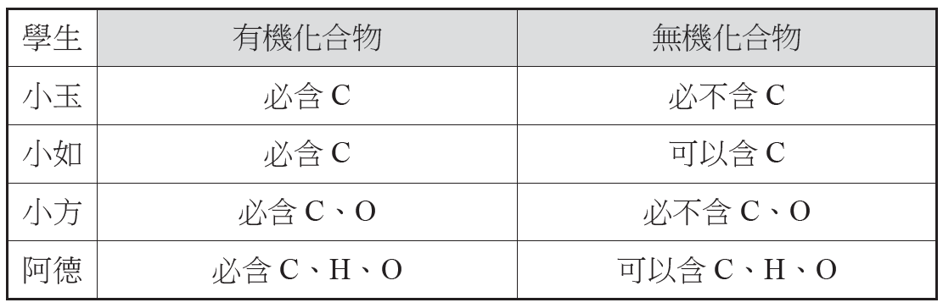
112. 會考17
單選題 19
B
19.下表為四位學生對於有機化合物、無機化合物中組成元素的說明，哪一位學生的說明最合理？
( )
(A)小玉
(B)小如
(C)小方
(D)阿德

Slide 41
112. 會考17
解析 19
(B)小如
解
有機化合物必含有碳；有些無機化合物也含有碳，如二氧化碳。
全解

Slide 42
112. 會考27
單選題 20
A
20.取甲、乙兩種化合物，分別在足量的氧氣中燃燒，反應式分別為： 甲＋ 3 O₂ → 2 CO₂ ＋ 3 H₂O 乙＋ 3 O₂ → 2 CO₂ ＋ 2 H₂O 關於甲、乙兩種化合物的比較與說明，下列何者正確？
( )
(A)甲的分子量大於乙，且甲可能為醇類
(B)甲的分子量大於乙，且甲可能為烴類
(C)乙的分子量大於甲，且乙可能為醇類
(D)乙的分子量大於甲，且乙可能為烴類

Slide 43
112. 會考27
解析 20
(A)甲的分子量大於乙，且甲可能為醇類
解
由反應式可得知甲含 2 個 C、6 個 H、1 個 O；乙含 2 個 C、4 個 H。即甲的分子量大於乙，且甲可能為醇類，乙為烴類。
全解

Slide 44
113. 會考2
單選題 21
B
21.木糖醇是一種可以代替蔗糖的食品添加物。若要知道木糖醇是否和乙醇一樣都是醇類，應查詢木糖醇的何項資訊？
( )
(A)分子量
(B)組成的原子種類與排列方式
(C)組成的原子總數是否超過1000 個
(D)氫和氧的原子數目比是否為1：1

Slide 45
113. 會考2
解析 21
(B)組成的原子種類與排列方式
解
醇是有機物，可以原子種類和排列方式得知。
全解

Slide 46
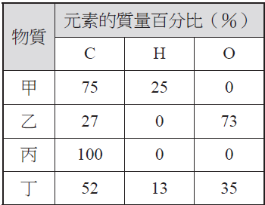
113. 會考19
單選題 22
B
22.已知甲～丁四者均為純物質，其所含元素的質量百分比如右表。表中哪些物質不可能是有機化合物？（原子量：C ＝ 12、H ＝ 1、O ＝ 16）
( )
(A)甲、乙
(B)乙、丙
(C)丙、丁
(D)甲、丙

Slide 47
112. 會考17
解析 19
(B)乙、丙
解
有機化合物為含C 和H 的化合物，故選(B)。
全解

Slide 48
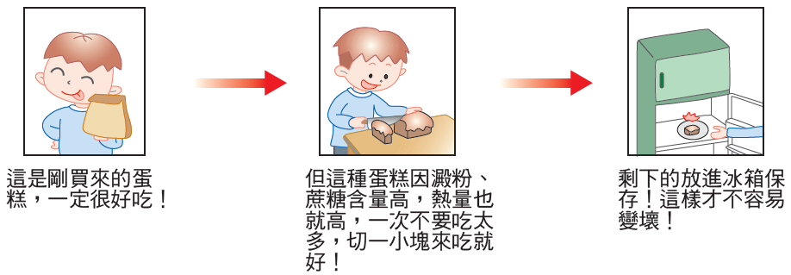
103. 會考49-50
題組 23-24
請閱讀下列敘述後，回答 23 ～ 24 題：
下圖為君君購買、食用與保存蛋糕的一段過程：

Slide 49
103. 會考49-50
題組 23-24
B
23.君君因蛋糕中的哪一類物質含量高而不敢多吃？
( )
(A)碳氫化合物
(B)碳水化合物
(C)合成聚合物
(D)無機化合物

Slide 50
103. 會考49-50
解析 23
(B)碳水化合物
解
澱粉、蔗糖屬於碳水化合物，故選(B)。
全解

Slide 51
103. 會考49-50
題組 23-24
A
( )
24.關於影響下列反應速率快慢的因素，何者與君君保存蛋糕的方式，使蛋糕不易變壞的主要因素最接近？
(A)酯化反應時，將反應物隔水加熱比沒加熱的反應快
(B)加熱金屬銅與金屬鎂，後者的反應會比前者激烈
(C)以雙氧水製氧時，有加二氧化錳比沒加二氧化錳反應快
(D)大理石與鹽酸反應時，用 1M 鹽酸反應比用 0.1M 鹽酸快

Slide 52
103. 會考49-50
解析 24
(A)酯化反應時，將反應物隔水加熱比沒加熱的反應快
解
放進冰箱保存，蛋糕不容易變壞，表示影響反應速率的因素為溫度；選項中影響反應速率的因素依序為： (A)溫度；(B)物質性質；(C)催化劑；(D)濃度。故選(A)。
全解

Slide 53
106. 會考49-50
題組 25-26
請閱讀下列敘述後，回答 25 ～ 26 題：
「磺火捕魚」是僅存於臺灣北海岸金山一帶的傳統捕魚方式。漁民利用電石(主成分為碳化鈣 (CaC₂) )加水，反應產生電石氣(C₂H₂)和氫氧化鈣(Ca(OH)₂)，再點燃電石氣，會產生強光，利用魚的趨光性，吸引魚群聚集，即可捕撈上船。因為點燃電石氣時會產生強光及巨響，所以此種捕魚方式也俗稱「蹦火仔」。

Slide 54
106. 會考49-50
題組 25-26
A
25.關於文中所提到「電石氣」，應屬於下列哪一類物質？
( )
(A)烴類化合物
(B)金屬氧化物
(C)醇類化合物
(D)無機化合物

Slide 55
106. 會考49-50
解析 25
(A)烴類化合物
解
電石氣為C₂H₂，屬於碳氫化合物，又稱為烴類，故答案選(A)。
全解

Slide 56
106. 會考49-50
題組 25-26
D
26.根據本文，磺火捕魚時以電石加水產生的反應，係數平衡後的反應式中，「兩種反應物係數之和：兩種生成物係數之和」，應為下列何者？
( )
(A) 1：1
(B) 1：2
(C) 2：1
(D) 3：2

Slide 57
106. 會考49-50
解析 26
(D) 3：2
解
電石加水方程式為 CaC₂＋2H₂O → C₂H₂＋Ca(OH)₂，反應物係數和：生成物係數和＝3：2，故答案選(D)。
全解

Slide 58
109. 會考52-54
題組 27-29
請閱讀下列敘述後，回答第 27 ~ 29 題：
竹筍是一種常見的食材，竹筍帶有苦味是因為含有化合物X，若化合物X 在酵素參與下和水反應，產物之一為有毒的氫氰酸（HCN），可避免被動物取食，是植物本身的一種保護機制。 當竹筍從地下莖冒出土，筍尖被陽光照射後會轉為綠色，俗稱「出青」。竹筍的尖端嫩芽，尤其是出青的竹筍嫩芽，含有較多的化合物X，所以此部位更易帶有苦味。有鑒於此，農民常在竹筍生長處事先覆蓋土壤或使用其他方式，以避免竹筍出青，對品質和口感帶來影響。

Slide 59
109. 會考52-54
題組 27-29
B
27.已知化合物 X 是含有 -OH 原子團的有機化合物，上述畫線處的反應說明，下列敘述何者正確？
( )
(A)是催化反應，化合物X 最多含有 3 種元素
(B)是催化反應，化合物X 最少含有 4 種元素
(C)是脫水反應，化合物X 最多含有 3 種元素
(D)是脫水反應，化合物X 最少含有 4 種元素

Slide 60
109. 會考52-54
解析 27
(B)是催化反應，化合物X 最少含有 4 種元素
解
酵素為催化劑，可知此為催化反應；X含有 -OH 原子團，又在催化下與水（H₂O）反應產生 HCN，可知 X 至少含有 H、C、N、O 四種元素，故選(B)。
全解

Slide 61
109. 會考52-54
題組 27-29
C
( )
29.上述農民「使用其他方式」，最可能是下列何者？
(A)在竹筍生長處覆蓋透明塑膠布，每日陽光較弱時採收
(B)在竹筍生長處覆蓋透明塑膠布，每日陽光較強時採收
(C)在竹筍生長處覆蓋黑色塑膠布，每日陽光較弱時採收
(D)在竹筍生長處覆蓋黑色塑膠布，每日陽光較強時採收

Slide 62
109. 會考52-54
解析 29
(C)在竹筍生長處覆蓋黑色塑膠布，每日陽光較弱時採收
解
竹筍「出青」是因照到陽光之故，所以要盡可能隔絕陽光，故選(C)。
全解

Slide 63
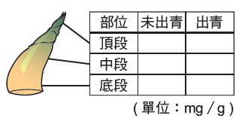
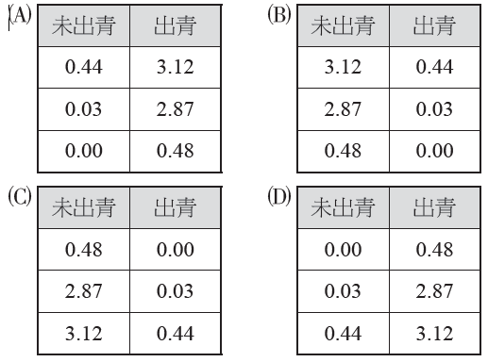
109. 會考52-54
題組 27-29
A
29.將未出青和出青的同一種新鮮竹筍，分別取頂段、中段和底段三部位加以分析，並將產生氫氰酸的質量記錄於右圖中。圖中各空白處待填入的數值，表示每公克新鮮竹筍反應後，含有氫氰酸的毫克數。則圖中頂段、中段和底段三部位由上至下的數值，最可能為下列何者？
( )

Slide 64
109. 會考52-54
解析 29
(A)
解
竹筍出青是愈上方愈綠，可知愈上段的氫氰酸愈多，且出青時氫氰酸含量比未出青時多，故選(A)。
全解

Slide 65
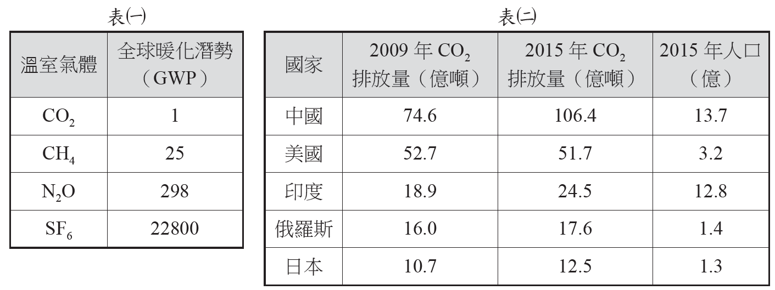
109. 會考補考53-54
題組 30-31
請閱讀下列敘述後，回答30 ～ 31 題： 溫室氣體能吸收地表輻射熱，使氣溫升高，排放過量會造成全球暖化。表(一)列出四種溫室氣體的全球暖化潛勢（GWP），這是指與 CO₂ 相比，造成全球暖化的相對能力，例如將 CO₂ 的 GWP 值設定為1，CH₄ 吸收熱為 CO₂ 的 25 倍，則 CH₄ 的 GWP 值即為 25，其餘以此類推。表(二)列出 2009 年和 2015 年 CO₂ 排放量最多國家的前五名，以及這五個國家的人口數。
關閉圖片
開啟圖片

Slide 66
109. 會考補考53-54
題組 30-31
D
30.關於表(一)的四種氣體，下列說明何者正確？
( )
(A)四種氣體有三種是有機化合物
(B)四種氣體有兩種是無機化合物
(C)GWP 值最高的氣體是有機化合物
(D)GWP 值最低的氣體是無機化合物

Slide 67
109. 會考補考53-54
解析 30
(D)GWP 值最低的氣體是無機化合物
解
GWP 值最低的氣體是 CO₂，為無機化合物，故選(D)。
(A)四種氣體有三種是有機化合物
(B)四種氣體有兩種是無機化合物
(C)GWP 值最高的氣體是有機化合物
解
為含碳的化合物，但 CO、CO₂、碳酸鹽等除外，此處只有 CH₄ 一種為有機化合物；
解
除了 CH₄ 之外，其餘都是無機化合物，故有三種；
解
GWP 值最高的氣體是 SF₆，屬於無機化合物；
全解

Slide 68
109. 會考補考53-54
題組 30-31
B
( )
31.依據文中資訊，可以解答下列哪個問題？
(A)2009 年排放量最多的溫室氣體是否為 CO₂
(B)2015 年平均每人 CO₂ 排放量最多的國家是否為中國
(C)2009 年～ 2015 年之間，印度的 CO₂ 排放量是否每年都增加
(D)2009 年～ 2015 年之間，造成全球升溫最多的溫室氣體是否為CO₂

Slide 69
109. 會考補考53-54
解析 31
(B)2015 年平均每人 CO2 排放量最多的國家是否為中國
解
將CO₂ 排放量/人口數，可得平均每人CO₂ 的排放量，
可以比較各國情形，故可得知；
(A)2009 年排放量最多的溫室氣體是否為 CO₂
(C)2009 年～2015 年之間，印度的 CO₂ 排放量是否每年都增加
(D)2009 年～2015 年之間，造成全球升溫最多的溫室氣體是否為 CO₂
解
未列出其他氣體的排放量，故不確定；
解
除了 CH₄ 之外，其餘都是無機化合物，故有三種；
解
GWP 值最高的氣體是 SF₆，屬於無機化合物；
關閉圖片
全解
開啟圖片

Slide 70

110. 會考46-47
題組 32-33
請閱讀下列敘述後，回答 32～33 題：
市面上多款強調去角質、深層清潔的柔珠洗面乳，內含的「柔珠」就是塑膠微粒。這些微粒的主要材質是聚乙烯，顆粒直徑大小為 0.01mm～1.0mm，使用後會經由汙水處理系統進入河川與海洋。
國際期刊文獻提及，這些塑膠微粒會吸附數種有機汙染物，且可能在海洋中經由浮游生物的攝食，進入食物鏈而危及生態，因此許多地區開始立法禁用塑膠微粒。

Slide 71
110. 會考46-47
題組 32-33
B
32.根據本文，「柔珠」屬於下列何種物質？
( )
(A)天然聚合物
(B)合成聚合物
(C)碳水化合物
(D)無機化合物

Slide 72
110. 會考46-47
解析 32
(B)合成聚合物
解
聚乙烯屬於合成聚合物，故選(B)。
全解

Slide 73
110. 會考46-47
題組 32-33
A
33.下列物質（單個）的粒子大小比較，何者正確？
( )
(A)碳原子＜乙烯＜柔珠
(B)柔珠＜碳原子＜乙烯
(C)乙烯＜柔珠＜碳原子
(D)乙烯＜碳原子＜柔珠

Slide 74
110. 會考46-47
解析 33
(A)碳原子＜乙烯＜柔珠
解
柔珠為聚乙烯，故最大，碳原子最小，故選(A)。
全解

